Slide 1

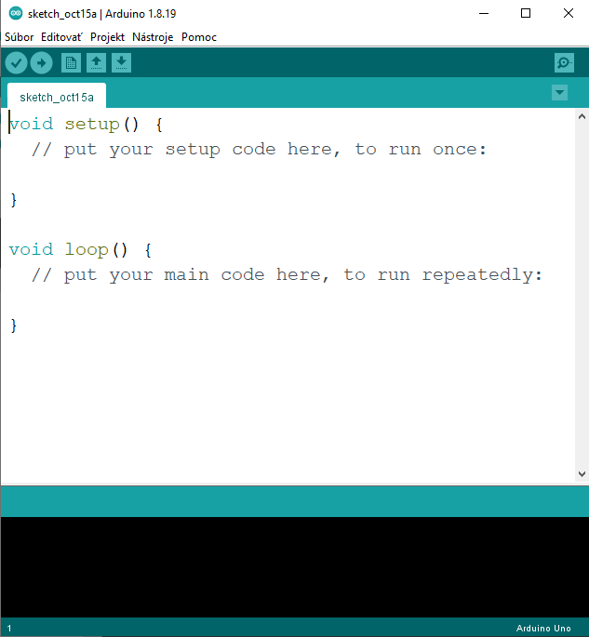

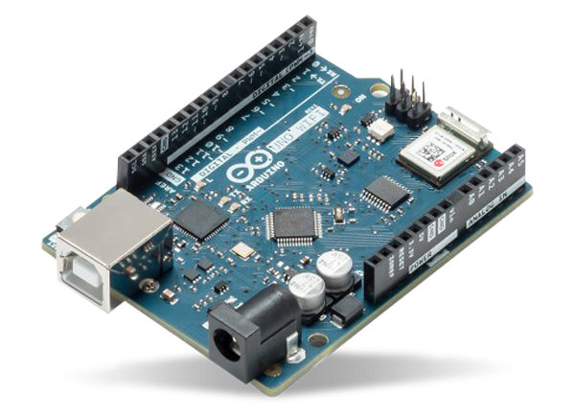
DIDAKTICKÁ POMÔCKA VO FORME PRACOVNÝCH LISTOV
Konzultant: Ing. Monika Rolková
Martin Ďugel a Tomáš Papaj
IV.BI

Slide 2


ZAMERIANIE A CIELE PRÁCE
1
ZAMERANIE
Práca bude zameraná na mikrokontrolér Arduino, prácu s ním a jeho programovanie. Neskôr
sa zameriame na zapracovanie Arduina do sveta IoT.
2
Ciele
Úlohou tejto práce je vytvoriť učebnú pomôcku alebo cvičenia na preopakovanie učiva.
Má slúžiť predovšetkým žiakom ako forma zábavnejšieho vzdelávania. Učiteľom pomôže pri výučbe alebo ako súhrn nápadov pre vyučovanie. Taktiež sa bude dať použiť ako pestrá forma testových otázok.

Slide 3


OBSAH PRÁCE
- Práca bude obsahovať 5 zadaní a 5 vypracovaní od každého z nás (dokopy 10 zadaní a vypracovaní)
- Obtiažnosť listov bude stupňovaná od najľahších
1
ZADANIE
2
VYPRACOVANIE
Bude mať 3-5 úloh pričom budú zamerané na teoretickú a praktickú časť. Zadanie môže byť formulované ako vytvorenie programu alebo jeho úprava a odpovedanie na otázku alebo jej doplnenie.
Bude obsahovať vyhotovenie každého zadania. Pri úlohe, kde budú žiaci tvoriť svoj vlastný program so schémou bude vypracovanie obsahovať vyhotovenú schému a aj program. V takomto prípade môže byť aj ich vyhotovenie správne.

Slide 4


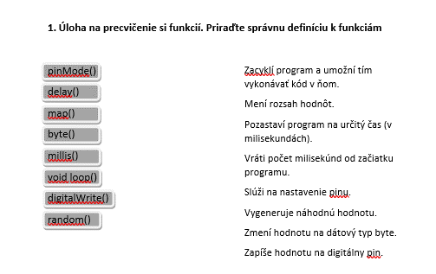
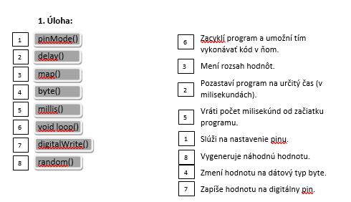
UKÁŽKA PRÁCE
Teoretická časť
1
ZADANIE
2
VYPRACOVANIE

Slide 5
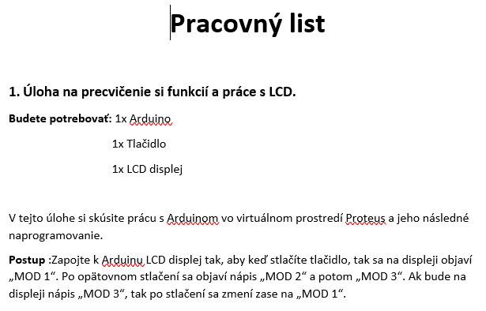
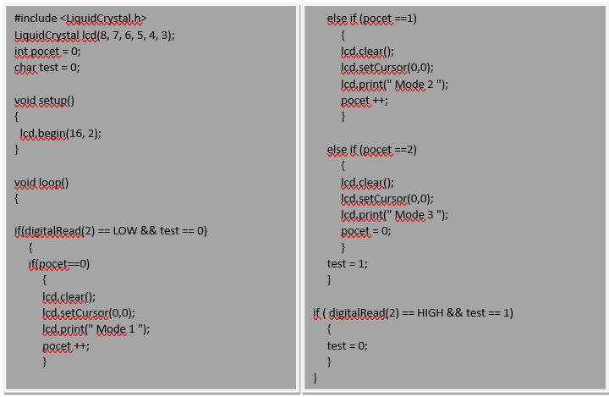
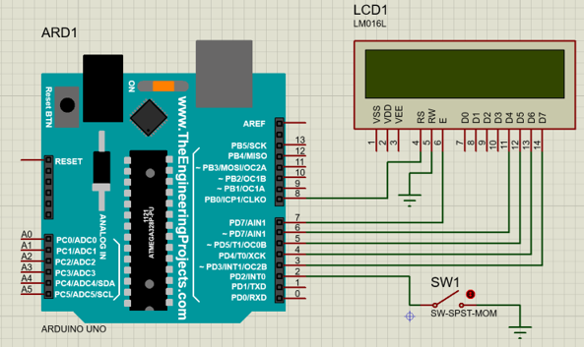
UKÁŽKA PRÁCE
Praktická časť
1
ZADANIE
2
VYPRACOVANIE

Slide 6
ĎAKUJEM ZA POZORNOSŤ

